Slide 1
Градиентный бустинг
реализации

Slide 2
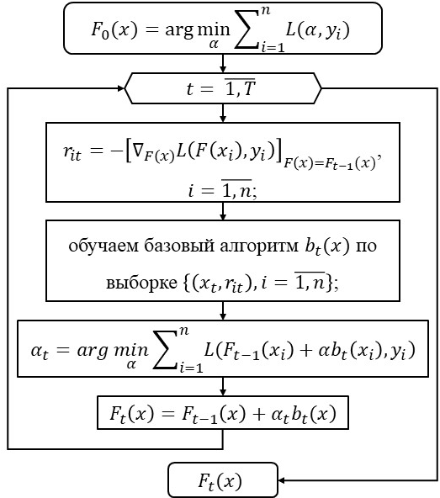
Алгоритм градиентного бустинга
Notes:
Градиентный бустинг – это также ансамблевый алгоритм, в котором мы последовательно строим простые предсказатели, которые улучшают нашу целевую функцию. Основная идея заключается в том, что каждый следующий добавляемый в композицию алгоритм уменьшает ошибки предыдущих алгоритмов. Сам алгоритм представлен на слайде.

Slide 3

Градиентный бустинг над деревьями
$$b\left(x\right)=\sum_{j}{β_{j}I\left[x∈X_{j}\right]}$$
$$\sum_{i=1}^{m}{L(y_{i},a\left(x_{i}\right)+\sum_{j}{β_{j}I\left[x∈X_{j}\right]})→min}$$
$$\sum_{x_{i}∈X_{j}}{L(y_{i},a\left(x_{i}\right)+β_{j})}→\underset{β_{j}}{min.}{}$$

Slide 4
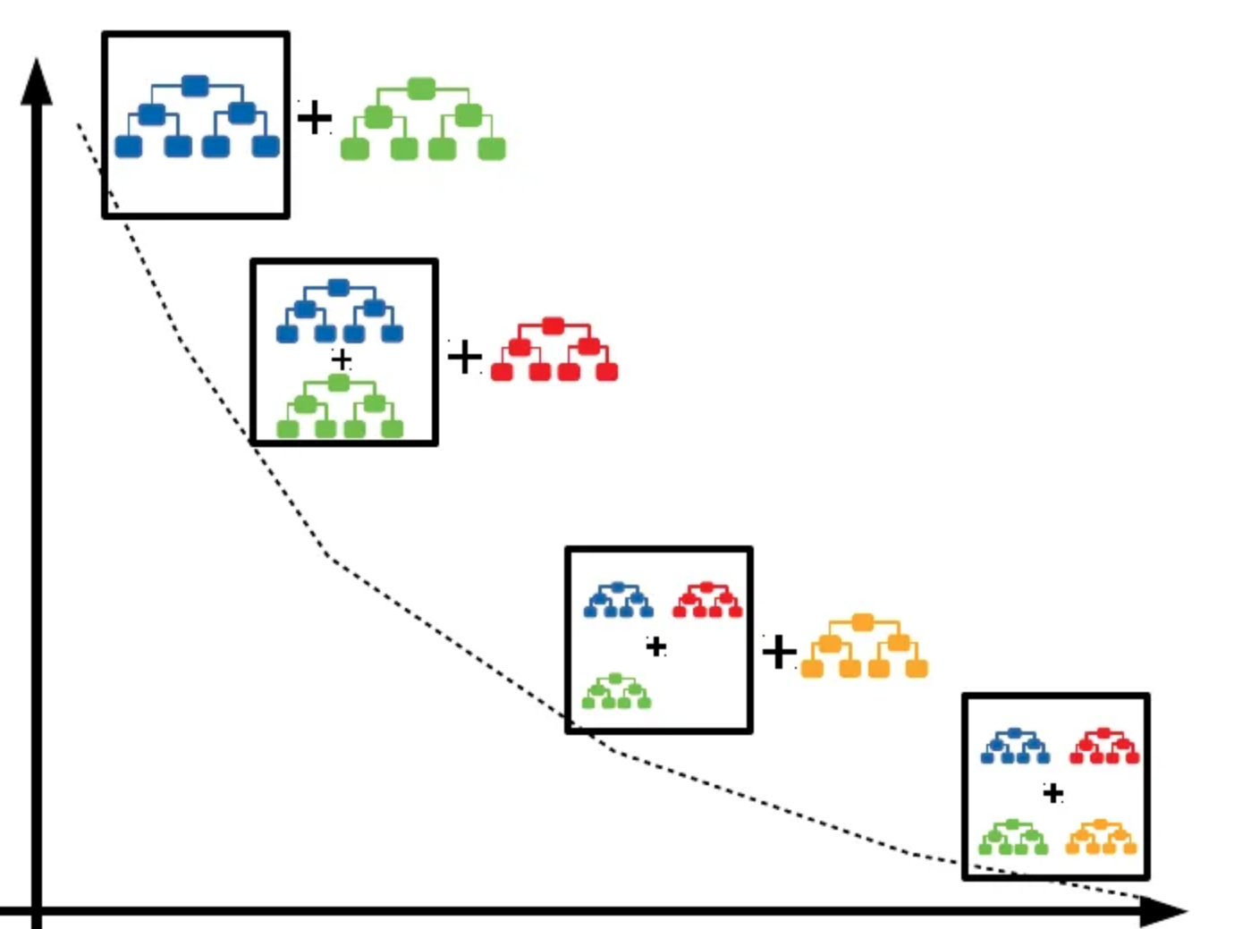
Градиентный бустинг над решаюшими деревьями

Slide 5
XGBoost
XGBoost (eXtreme Gradient Boosting) представляет собой усовершенствованную реализацию алгоритма градиентного бустинга. XGBoost обладает высокой предсказательной способностью и работает почти в 10 раз быстрее, чем градиентный бустинг из библиотеки . Он также включает в себя различные регуляризации, которые уменьшают переобучение и улучшают общую производительность. Поэтому он также известен как "регуляризованный бустинг".
Рассмотрим ключевые характеристики данного инструмента:
Обработка разреженных данных: пропущенные значения или этапы обработки данных, такие как one-hot кодирование, делают данные разреженными. XGBoost использует алгоритм поиска разбиения с учетом разреженности для обработки различных типов паттернов разреженности в данных;
Блок-структура для параллельного обучения: для более быстрых вычислений XGBoost может использовать несколько ядер на CPU. Это возможно из-за блочной структуры в его системном проектировании.
Внеядерные вычисления: эта реализация оптимизирует доступное дисковое пространство и максимизирует его использование при обработке огромных наборов данных, которые не помещаются в память.

Slide 6
LightGBM
LightGBM – это библиотека градиентного бустинга, которая выращивает деревья вертикально, в то время как XGBoost выращивает деревья горизонтально. То есть LightGBM растет, увеличивая количество уровней дерева, а XGBoost растет, увеличивая число листьев
LightGBM обладает следующими преимуществами:
LightGBM использует алгоритмы, которые преобразуют непрерывные значения признаков в дискретные. Это ускоряет обучение, уменьшает расход памяти и увеличивает эффективность.
У LightGBM лучшая точность, чем у любого другого алгоритма бустинга: LightGBM создает намного более сложные деревья. Однако, иногда это может привести к переобучению, которого можно избежать, установив параметр максимально возможной глубины дерева.
Совместимость с большими наборами данных: LightGBM способен одинаково хорошо работать с большими наборами данных при значительном сокращении времени обучения.
Поддерживается параллельное обучение.
LightGBM превосходит все остальные алгоритмы бустинга в тех случаях, когда набор данных чрезвычайно велик, тем самым LightGBM занимает меньше времени для работы с огромными наборами данных по сравнению с другими.

Slide 7
CatBoost
CatBoost (происходит от двух слов category и boosting) может автоматически обрабатывать категориальные переменные, при этом не нуждается в обширной предварительной обработке данных, как другие алгоритмы машинного обучения.
CatBoost обладает следующими важными характеристиками:
поддержка категориальных признаков: CatBoost не требует какой-либо предварительной обработки для преобразования категорий в числа;
работа с небольшим набором данных: на маленьких наборах данных градиентный бустинг быстро переобучается, а в Catboost есть специальная модификация для таких случаев;
простые и наглядные встроенные инструменты визуализации процесса обучения;
в алгоритме четко продумана начальная инициализация гиперпараметров, поэтому его можно использовать, не тратя время и силы на их перебор.
быстрое и простое в использовании обучение на GPU.

Slide 8
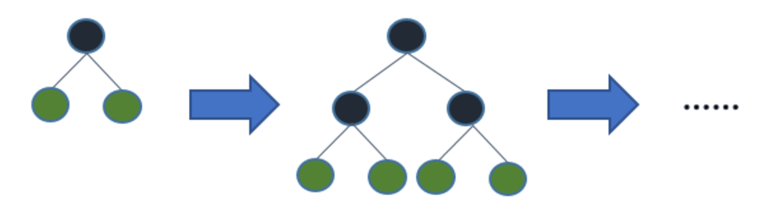
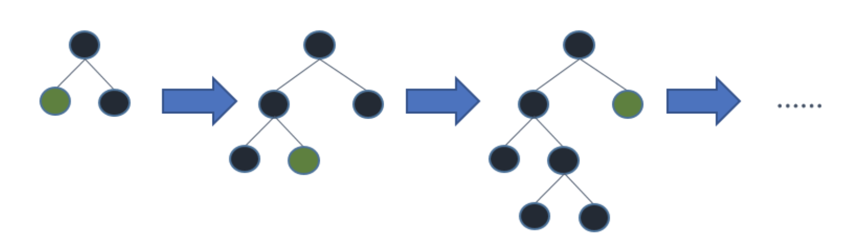
Сравнение LightGBM и XGBoost
Иллюстрация работы XGBoost.
Иллюстрация работы LightGBM

Slide 9
LightGBM реализация
from lightgbm import LGBMClassifier
Создаем классификатор
model = LGBMClassifier(n_estimators=40, num_leaves=255, learning_rate=0.1)
Обучаемся
model.fit( X_train, y_train,
categorical_feature=cat_features)
Предсказываем
predict = model.predict(X_test)

Slide 10
CatBoost реализация
from catboost import CatBoostClassifier
Создаем классификатор
best_model = CatBoostClassifier( iterations=500, depth=4, l2_leaf_reg = 4.0,
learning_rate = 0.07, custom_loss=['AUC', 'Accuracy’])
Обучаемся
best_model.fit( X_train, y_train, cat_features=cat_features,
eval_set=(X_validation, y_validation),
logging_level='Silent’, plot=True)
Предсказываем
predict = best_model.predict(X_test)

Slide 11
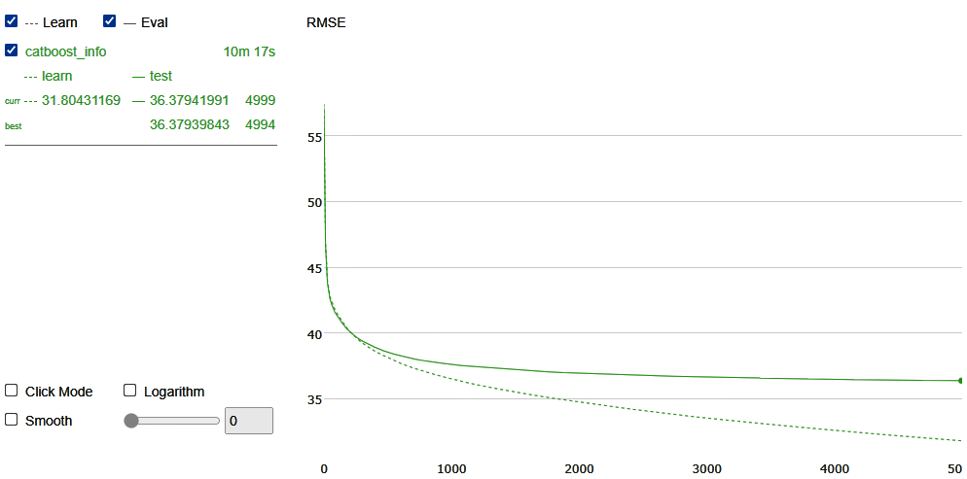
Визуализация метода CatBoost
Notes:
Функционал библиотеки CatBoost позволяет визуализировать процесс обучения модели. Пример визуализации отображен на слайде. В левом верхнем углу отображены значения метрики рассчитываемой в процессе обучения и тестирования модели на обучающей (learn) и тестовой (test) выборке. На графике отображено поведение метрик: какое значение по оси ординат они принимают в момент итерации по оси абсцисс. Метрика для тестовой части данных показана сплошной линией, а для обучающей выборки – пунктирной.

